Slide 1

Connexion réseau
UI Thread
JSON
G.Seront

Slide 2


Connexion réseau
Permissions requises
http://developer.android.com/training/basics/network-ops/connecting.html

Slide 3
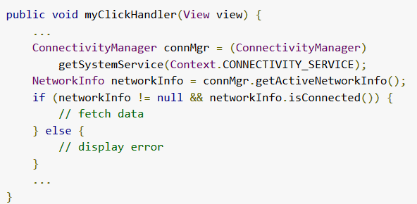
Statut de la connexion réseau
http://developer.android.com/training/basics/network-ops/connecting.html

Slide 4
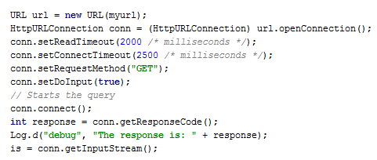
Client Http
HttpURLConnection
http://developer.android.com/training/basics/network-ops/connecting.html

Slide 5
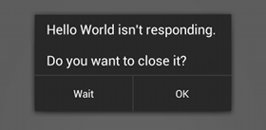
UI Thread
Le thread UI est responsable
  De la mise à jour graphique
  De la gestion des évènement
    onCreate, onClick, …
Faire des choses qui prennent du temps sur le thread UI:
  Application non réactive
  Freeze
  Mauvaise idée!
http://developer.android.com/training/basics/network-ops/connecting.html

Slide 6
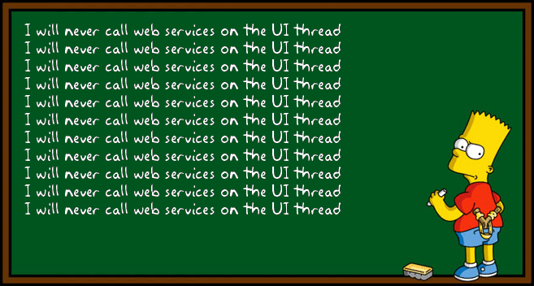
UI Thread & requête réseau
http://developer.android.com/training/basics/network-ops/connecting.html

Slide 7
Opérations sur un thread séparé
Classe AsyncTask
doInBackGround()
  Exécuté sur un thread séparé du thread UI
  C’est là qu’on fait le job
onPostExecute()
  Reçoit le résultat de doInBackGround
  Tourne sur le thread UI
  Indispensable car on ne peut pas modifier l’UI à partir d’un thread autre que le thread UI.
http://developer.android.com/training/basics/network-ops/connecting.html

Slide 8
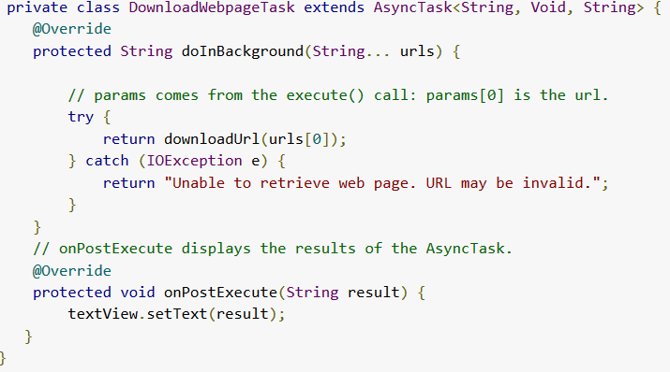
Opérations sur un thread séparé
http://developer.android.com/training/basics/network-ops/connecting.html

Slide 9
Autre solution:
Thread standard
Ok mais
Pas le droit de modifier la GUI sur un thread autre que le thread UI
On doit utiliser runOnUIThread
http://developer.android.com/training/articles/perf-anr.html

Slide 10
Opérations sur un thread séparé
On est en Android
Dangers possibles?
http://www.survivingwithandroid.com/2014/03/consume-webservice-in-android-intentservice.html

Slide 11
Opérations sur un thread séparé
On est en Android
Dangers possibles?
Activité disparait avant la fin de la requête
http://www.survivingwithandroid.com/2014/03/consume-webservice-in-android-intentservice.html

Slide 12
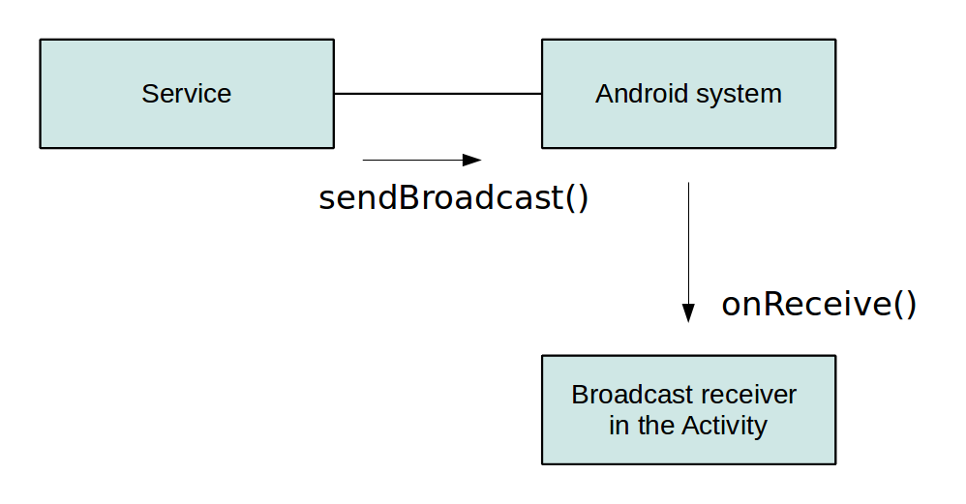
Requête dans un
IntentService
On va faire la requête dans un Service ou IntentService
Quand il a fini il nous prévient via en broadcastant un event que l’activité écoute
http://www.survivingwithandroid.com/2014/03/consume-webservice-in-android-intentservice.html

Slide 13
JSON Parsing
new JSONObject(String)
  Parse le JSON dans la string
On peut chercher un tag particulier
  Un objet (JSONObject)
  Un tableau (JSONArray)
http://www.androidhive.info/2012/01/android-json-parsing-tutorial/

Slide 14
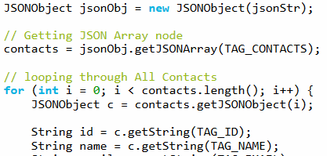
JSON Parsing
http://www.androidhive.info/2012/01/android-json-parsing-tutorial/

